Slide 1
Высокотемпературные наружные защитные покрытия и пути снижения стоимости изоляционных материалов в последних разработках АО «КРОНОС СПб»
Г. М. Мурашов, В. В. Зуев, А. А. Керестень
АО «КРОНОС СПб»

Slide 2
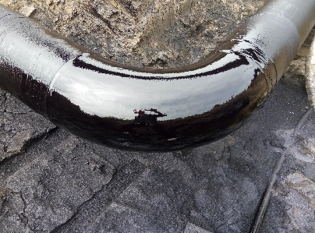
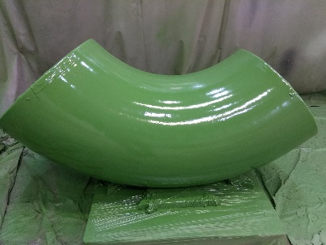
Сфера применений покрытий
АО «КРОНОС СПБ»
Защита от коррозии запорной арматуры
Ремонт и переизоляция в трассовых условиях
Антикоррозионные покрытия под теплоизоляцию
Антикоррозионное покрытие емкостного оборудования
Защита от коррозии соединительных отводных трубопроводов

Slide 3
Высокотемпературные наружные защитные покрытия АО «КРОНОС СПб»
Выпуск
«Форпол-Нафта 80» с добавлением эпоксидных смол
Разработка эпоксидной мастики «ЭпоксиЭОН»
Выпуск системы «Форпол-Ойл»
Выпуск мастики «Форпол-Нафта»
Пк-60
с грунтом
Пк-60
Пк-80
Пк-100
2009
2015
2017
2019
полное соответствие требованиям СТО Газпром 9.1-018-2012
3 производственных линии различной мощности
Собственные лаборатории, позволяющие определять соответствие требованиям
СТО Газпром 9.1-018-2012
Более 600 тонн мастики «Форпол-Нафта»
за 2018 год

Slide 4
Модификация материалов эпоксидными смолами позволяет улучшать их характеристики
ПУ-покрытие класса ПК-60
Использование эпоксидных смол
Повышение температуры эксплуатации
Снижение рабочей толщины
Форпол-Нафта 80 (Пк-80)
Этон-САП (Пк-60)
ЭпоксиЭОН (Пк-100)

Slide 5
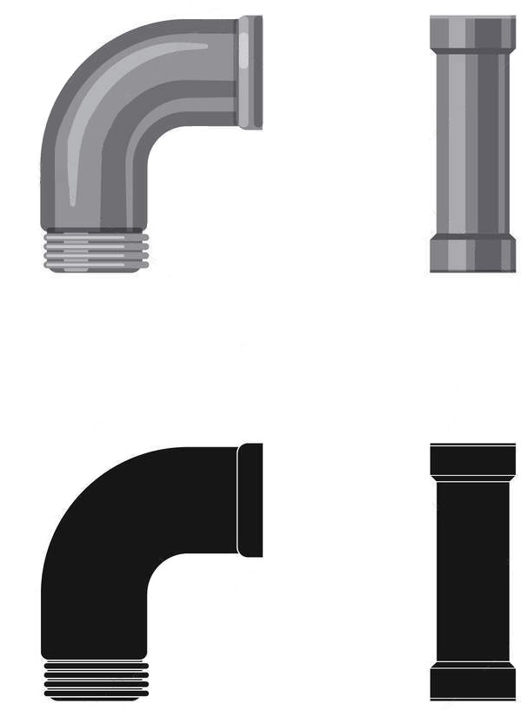


Пути снижения стоимости.
Снижение рабочей толщины покрытия
Этон-САП
Рабочая толщина
1 мм
Сочетание полимочевинуретановых и эпоксидных смол оказывает синергетический эффект и позволяет использовать преимущества обоих материалов
Время отверждения до степени 3 - <15 мин
Основа
«Этон-САП»
Отвердитель
«Этон-САП»
Мастика
«Этон-САП»

Slide 6
Этон-САП сочетает в себе преимущества обоих типов соединений
Показатели | Эпоксидные материалы | ПУ-материалы | Этон-САП
Рабочая толщина, мм | 1 | 3 | 1
Адгезия покрытия к стали, МПа | > 10 | > 7 | > 20
Время отверждения до степени 3, мин | < 300 | < 15 | < 15
Относительное удлинение при разрыве, % | > 5 | > 20 | > 25
Прочность покрытия при разрыве, Мпа | > 12 | > 8 | > 25

Slide 7
Этон-САП. Основные характеристики
Этон-САП
Тонкослойное покрытие
(рабочая толщина 1 мм)
Малое время отверждения до степени 3
Не требуют грунтования металлических поверхностей
Температура эксплуатации до 60°
Снижение расхода материала до 2 раз
Ускоренный ввод в эксплуатацию изделий с покрытием
Полное соответствие требованиям СТО Газпром 9.1-018-2012
по классу Пк-60

Slide 8

Пути снижения стоимости.
Использование ручного нанесения
Поликрон-Р
жизнеспособность не менее 45 минут
Использование материала ручного нанесения обеспечивает экономию при покрытии деталей и оборудования со сложной геометрией, ввиду сокращения потерь при машинном нанесении
Сокращение потерь материала при обработке изделий любого диаметра и геометрии
Основа
«Поликрон-Р»
Отвердитель
«Поликрон-Р»
Мастика
«Поликрон-Р»

Slide 9
Мастика Поликрон-Р не имеет аналогов среди ручных изоляционных мастик
Показатели | Битумные мастики | Поликрон-Р
Адгезия покрытия к стали, МПа | < 1 | > 7
Температура эксплуатации, °С | От -10 до +40 | От -50 до +60
Продавливание иглой при +20 °С, мм | > 20 | 0,3
Пенетрация при +60 °С, % | 100 | < 20
Прочность покрытия при разрыве, МПа | < 1 | > 20
Время высыхания, час | > 24 | 6

Slide 10
Поликрон-Р. Основные характеристики
Поликрон-Р
Возможность нанесения силами УАВР
Не требует дорогостоящего оборудования для нанесения
Не требуют грунтования металлических поверхностей
Температура эксплуатации от -50° до +60°
Сокращает время ввода в эксплуатацию ремонтируемых изделий
Снижает капитальные затраты и операционные расходы при изоляции
Полное соответствие требованиям СТО Газпром 9.1-018-2012
по классу Пк-60
Notes:
Мастика антикоррозионная «Поликрон-Р» предназначена для формирования наружного противокоррозионного термореактивного покрытия в процессе защиты от коррозии труб.
Нанесение мастики «Поликрон-Р» осуществляется на предварительно очищенную наружную поверхность газопроводов (труб, отводов, кранов, фасонных деталей) в заводских и трассовых условиях.

Slide 11



Не требуется грунтование металлических поверхностей
Полиуретановые мастики
«ЭтонСАП» и «Поликрон-Р»
Металлическая поверхность
Требования к подготовке поверхности по СТО Газпром 9.1-018-2012
Степень очистки не менее Sa 2,5
по стандарту ИСО 8501-1
Шероховатость поверхности 40-120 мкм
по стандарту ИСО 8503-4
Степень запыленности не более 3
по стандарту ИСО 8502-3

Slide 12





Выводы
Наличие собственной R&D базы позволяет АО «КРОНОС СПб» систематически выпускать инновационные материалы
Модификация эпоксидными смолами ПУ-покрытий обеспечивает повышение температуры эксплуатации и уменьшение толщины покрытия
Использование Этон-САП сокращает затраты на противокоррозионную защиту объектов газотранспортной системы не менее чем на 20%
Применение Поликрон-Р сокращает затраты на противокоррозионную защиту объектов газотранспортной системы не менее чем на 25%

